Slide 1
ΚΕΦ6
Routing
ΣΤΥΑ 2018
ΣΓΟΣ (ΕΠ) ΣΤΕΡΓΙΑΝΝΗσ ΕΥΡΙΠΙΔΗΣ

Slide 2
Προορισμός πακέτων host
ΚΕΦ6
Ένας άλλος ρόλος του στρώματος δικτύου είναι να κατευθύνει τα πακέτα μεταξύ υπολογιστών. Ένας host μπορεί να στείλει ένα πακέτο σε:
Στον εαυτό του- Ένας host μπορεί να κάνει ping στον εαυτό του αποστέλλοντας ένα πακέτο σε μια ειδική διεύθυνση IPv4 την 127.0.0.1, η οποία αναφέρεται ως διασύνδεση loopback
Τοπικός host - Πρόκειται για ένα host στο ίδιο τοπικό δίκτυο με τον host αποστολής. Οι hosts έχουν την ίδια διεύθυνση δικτύου.
Απομακρυσμένος host - Πρόκειται για ένα host σε απομακρυσμένο δίκτυο. Οι hosts δεν μοιράζονται την ίδια διεύθυνση δικτύου.

Slide 3
Default Gateway (1)
ΚΕΦ6
Η προεπιλεγμένη πύλη είναι η συσκευή δικτύου που μπορεί να δρομολογήσει την κίνηση σε άλλα δίκτυα. Είναι ο δρομολογητής που μπορεί να κατευθύνει την κυκλοφορία εκτός του τοπικού δικτύου.
Βασικές λειτουργίες:
Δρομολογεί την κίνηση σε άλλα δίκτυα
Έχει μια τοπική διεύθυνση IP στο ίδιο δίκτυο με τους άλλους hosts
Μπορεί να μεταφέρει δεδομένα μέσα στο δίκτυο και έξω από αυτό

Slide 4
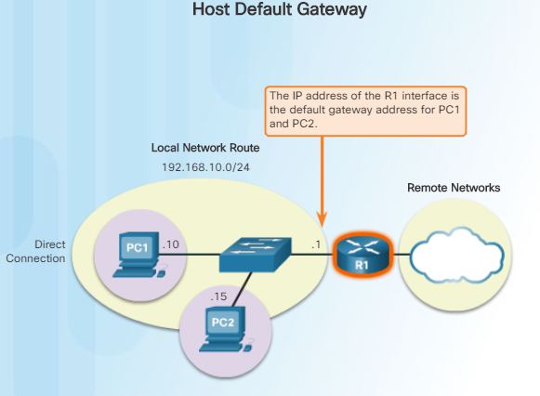
Default Gateway (2)
ΚΕΦ6

Slide 5
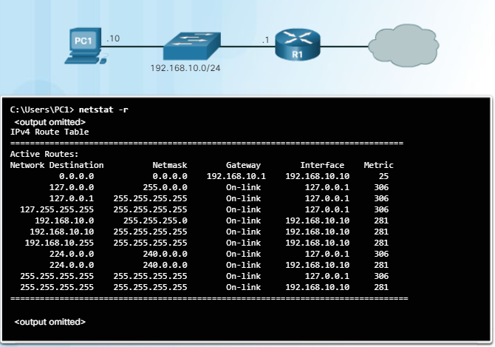
Host Routing Tables
ΚΕΦ6
Εντολή σε Windows host netstat –r ή route print
Εντολή σε Linux host ip route

Slide 6
Προορισμός πακέτων router (1)
ΚΕΦ6
Τι συμβαίνει όταν ένα πακέτο φτάνει στην προεπιλεγμένη πύλη, η οποία συνήθως είναι δρομολογητής;
Ο δρομολογητής εξετάζει τον πίνακα δρομολόγησης του για να καθορίσει πού να προωθήσει τα πακέτα.
Ο πίνακας δρομολόγησης ενός δρομολογητή μπορεί να αποθηκεύσει πληροφορίες σχετικά με:
Directly-connected routes
Remote routes
Default route

Slide 7
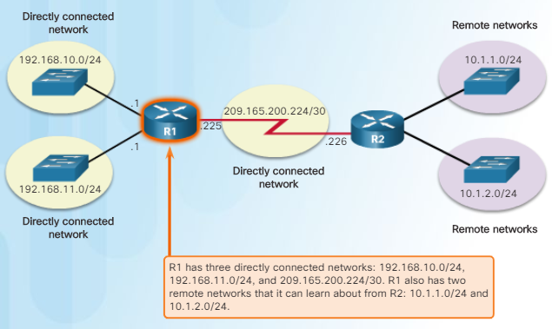
Προορισμός πακέτων router (2)
ΚΕΦ6

Slide 8
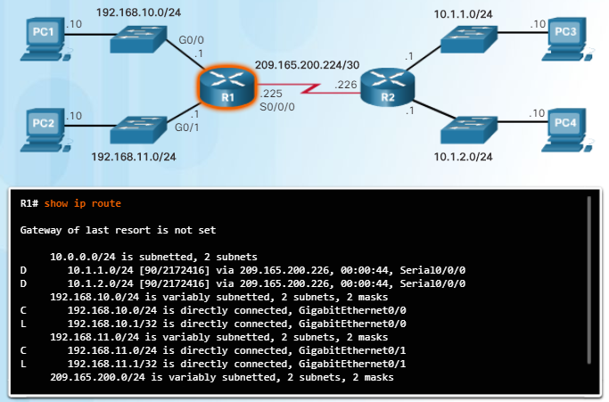
Cisco IOS router IPv4 routing table
ΚΕΦ6
Η εντολή show ip route μπορεί να χρησιμοποιηθεί για την εμφάνιση του πίνακα δρομολόγησης IPv4 του δρομολογητή

Slide 9
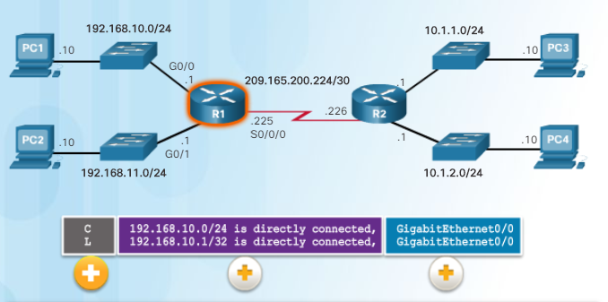
Directly Connected Routing Table Entries
ΚΕΦ6

Slide 10
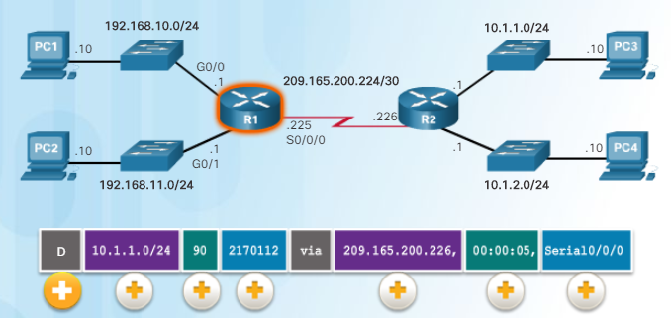
Remote Network Routing Table Entries
ΚΕΦ6

Slide 11
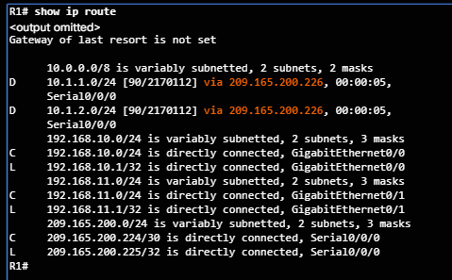
Next-Hop Address
ΚΕΦ6

Slide 12
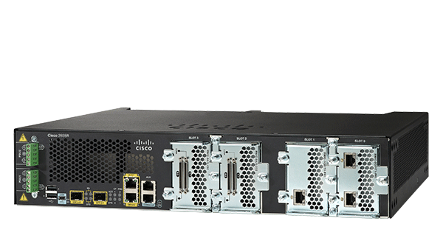
Router
ΚΕΦ6

Slide 13
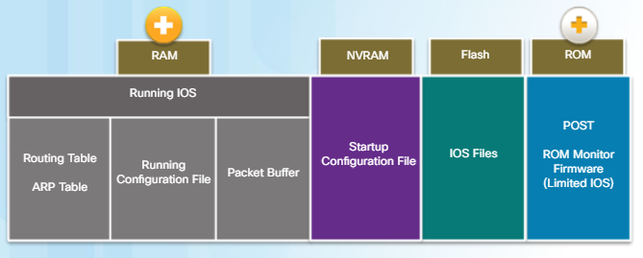
Router Memory
ΚΕΦ6

Slide 14
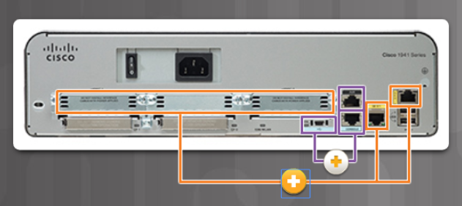
Router Interfaces
ΚΕΦ6
LAN Interfaces
WAN Interfaces
Management Ports

